Slide 1
Elokuu 2024

Slide 2
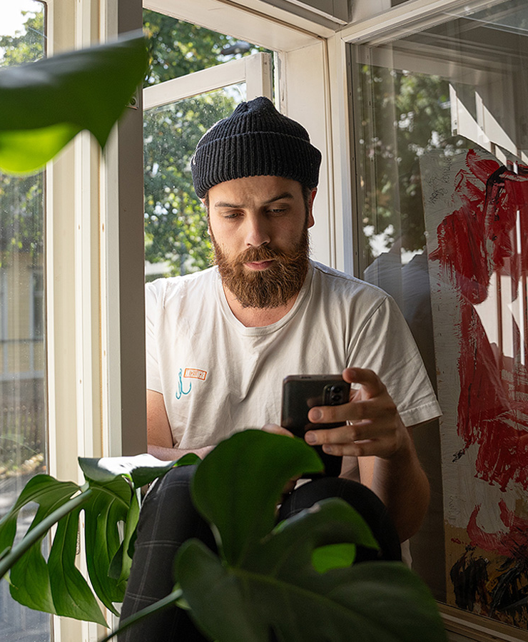
Kovaa kamppailua Tiktokin ykkössijasta
Aikakausmedioilla oli elokuussa yhteensä 4 950 452 seuraajaa.
Uusia seuraajia saatiin 5 907.
Eniten yleisöään kasvattivat Meillä kotona (+1 215), Metsätrans (+1 018) ja K-Ruoka (+931).
Tiktokissa ykkössija vaihtui, ja Pirkka on niukasti jälleen Tiktokin suurin. Edelliset neljä kuukautta ykkössijaa piti Kotiliesi. Anna nousi Tiktokissa top 10:iin.
X:ssä seuraajamäärä laski toista kuukautta peräkkäin.
Yhdellä aikakausmedialla oli eri somekanavissa yhteensä keskimäärin 25 257 seuraajaa.

Slide 3
Aikakausmedioiden someyleisö / elokuu 2024
Muutokset osuuksissa kokonaisyleisössä edellisvuoden vastaavaan ajankohtaan verrattuna (prosenttiyksikköä)
Facebook –0,4
Instagram +0,8
X –1,0
YouTube -0,1
Pinterest +0,3
TikTok +0,4
Kaikkien seurattujen medioiden tykkääjät, seuraajat ja tilaajat Facebookissa, Instagramissa, X:ssä, YouTubessa, Pinterestissä ja TikTokissa. Päällekkäisyyksiä ei ole huomioitu.

Slide 4
Aikakausmedioiden seuraajamäärä / elokuu 2024
Kaikkien seurattujen medioiden tykkääjät, seuraajat ja tilaajat Facebookissa, Instagramissa, X:ssä, YouTubessa, Pinterestissä ja TikTokissa. Päällekkäisyyksiä ei ole huomioitu.
Muutokset yleisön määrässä elokuussa
Kaikki kanavat yhteensä
+5 907
Facebook +1 728
Instagram +1 736
X -573
YouTube +547
Pinterest +1 208
TikTok +1 261

Slide 5
Aikakausmedioiden somekanavien määrä / elokuu 2024
Seurannassa oli mukana 196 aikakausmediaa, joilla oli käytössään yhteensä 494 somekanavaa.
Yhdellä aikakausmedialla on keskimäärin käytössään
2,5
somekanavaa.

Slide 6
Yleisön keskimääräinen koko / elokuu 2024
Yhdellä aikakausmedialla on eri somekanavissa yhteensä keskimäärin
25 257
seuraajaa.

Slide 7
Yleisömäärä kaikissa somekanavissa
8/2023 – 8/2024
Aikakausmedioiden tykkääjät, seuraajat ja kanavan tilaajat Facebookissa, Instagramissa, X:ssä, YouTubessa, Pinterestissä ja TikTokissa. Päällekkäisyyksiä ei ole huomioitu.

Slide 8
Yleisömäärä Facebookissa
8/2023 – 8/2024
Aikakausmedioiden Facebook-sivujen tykkääjät. Päällekkäisyyksiä ei ole huomioitu.

Slide 9
Yleisömäärä Instagramissa
8/2023 – 8/2024
Aikakausmedioiden Instagram-seuraajat. Päällekkäisyyksiä ei ole huomioitu.

Slide 10
Yleisömäärä X:ssä
8/2023 – 8/2024
Aikakausmedioiden X-tilien seuraajat. Päällekkäisyyksiä ei ole huomioitu.

Slide 11
Yleisömäärä YouTubessa
8/2023 – 8/2024
Aikakausmedioiden YouTube-kanavien tilaajat. Päällekkäisyyksiä ei ole huomioitu.

Slide 12
Yleisömäärä Pinterestissä
8/2023 – 8/2024
Aikakausmedioiden Pinterest-tilien seuraajat. Päällekkäisyyksiä ei ole huomioitu.

Slide 13
Yleisömäärä TikTokissa
8/2023 – 8/2024
Aikakausmedioiden TikTok-tilien seuraajat. Päällekkäisyyksiä ei ole huomioitu.

Slide 14
Somen suurimmat

Slide 15
Eniten seuraajia kaikissa kanavissa TOP 20 / elokuu 2024
 |  | seuraajia
1. | Suomen Luonto | 249 017 | ( - )
2. | Talouselämä | 242 350 | ( - )
3. | Aku Ankka | 209 693 | ( - )
4. | Suomen Kuvalehti | 197 480 | ( - )
5. | Meillä kotona | 192 326 | ( - )
6. | Seiska | 190 014 | ( - )
7. | Yhteishyvä | 184 442 | ( - )
8. | Kotiliesi | 144 653 | ( - )
9. | Me Naiset | 127 693 | ( - )
10. | Soppa365 | 119 842 | ( - )
 |  | seuraajia
11. | Kodin Kuvalehti | 103 726 | ( - )
12. | Maku | 93 771 | ( - )
13. | Kotivinkki | 86 892 | ( - )
14. | K-Ruoka | 78 872 | ( - )
15. | Anna | 77 775 | ( - )
16. | Koti ja keittiö | 72 719 | ( - )
17. | Avotakka | 69 057 | ( - )
18. | Unelmien Talo&Koti | 68 438 | ( - )
19. | Viherpiha | 66 166 | ( - )
20. | Tiede | 63 396 | ( - )
Kaikkien seurattujen medioiden tykkääjät, seuraajat ja tilaajat Facebookissa, Instagramissa, X:ssä, YouTubessa, Pinterestissä ja TikTokissa. Päällekkäisyyksiä ei ole huomioitu.

Slide 16
Eniten tykkääjiä Facebookissa TOP 20 / elokuu 2024
sivutykkäyksiä |  | seuraajia
1. | Aku Ankka | 140 000 | ( - )
2. | Suomen Luonto | 106 000 | ( - )
3. | Yhteishyvä | 102 000 | ( - )
4. | Seiska | 90 000 | ( - )
5. | Meillä kotona | 86 000 | ( - )
6. | Kodin Kuvalehti | 67 000 | ( - )
7. | Me Naiset | 56 000 | ( - )
8. | Suomen Sotilas | 54 000 | ( - )
9. | Soppa365 | 51 000 | ( - )
10. | Kotiliesi | 48 000 | ( - )
sivutykkäyksiä |  | seuraajia
11. | Anna | 44 000 | ( - )
11. | Tieteen Kuvalehti Historia | 44 000 | ( - )
13. | Tehy-lehti | 43 000 | ( - )
14. | Talouselämä | 42 000 | ( - )
15. | Tiede | 40 000 | ( - )
16. | Kotivinkki | 38 000 | ( - )
16. | Suomen Kuvalehti | 38 000 | ( - )
16. | Tekniikan Maailma | 38 000 | ( - )
19. | Tieteen Kuvalehti | 37 000 | ( - )
20. | Kauneus & Terveys | 32 000 | ( - )

Slide 17
Eniten seuraajia Instagramissa TOP 20 / elokuu 2024
 |  | seuraajia
1. | Suomen Luonto | 123 512 | ( - )
2. | Meillä kotona | 87 635 | ( - )
3. | Yhteishyvä | 71 703 | ( - )
4. | Soppa365 | 67 755 | ( - )
5. | K-Ruoka | 64 472 | ( - )
6. | Me Naiset | 62 226 | ( - )
7. | Maku | 57 500 | ( - )
8. | Avotakka | 53 057 | ( - )
9. | Koti ja keittiö | 46 427 | ( - )
10. | Unelmien Talo&Koti | 42 651 | ( - )
 |  | seuraajia
11. | Viherpiha | 42 293 | ( - )
12. | Glorian ruoka & viini | 42 063 | ( - )
13. | Kotivinkki | 40 234 | ( - )
14. | Kotiliesi | 36 261 | ↑1
15. | Kodin Kuvalehti | 36 245 | ↓1
16. | Glorian Koti | 35 064 | ( - )
17. | Meidän Mökki | 32 445 | ( - )
18. | Aku Ankka | 30 888 | ( - )
19. | Seiska | 30 190 | ( - )
20. | Deko | 29 953 | ( - )

Slide 18
Eniten seuraajia X:ssä TOP 20 / elokuu 2024
 |  | seuraajia
1. | Talouselämä | 187 835 | ( - )
2. | Suomen Kuvalehti | 143 535 | ( - )
3. | Seiska | 49 823 | ( - )
4. | Mikrobitti | 18 604 | ( - )
5. | Image | 17 133 | ( - )
6. | Suomen Luonto | 14 694 | ( - )
7. | Suomen Lääkärilehti | 13 184 | ( - )
8. | Arvopaperi | 11 664 | ( - )
9. | Tivi | 11 138 | ( - )
10. | Demokraatti | 9 642 | ( - )
 |  | seuraajia
11. | Mediuutiset | 9 573 | ( - )
12. | Tekniikan Maailma | 9 488 | ( - )
13. | Tekniikka & Talous | 8 533 | ( - )
14. | Potilaan Lääkärilehti | 7 744 | ( - )
15. | Tehy-lehti | 7 091 | ( - )
16. | Kuntalehti | 6 660 | ( - )
17. | Ylioppilaslehti | 6 260 | ( - )
18. | Taloustaito | 5 932 | ( - )
19. | Suomen Sotilas | 5 514 | ( - )
20. | Rakennuslehti | 4 872 | ( - )

Slide 19
Eniten seuraajia YouTubessa ja Pinterestissä TOP 10 / elokuu 2024
YouTube |  | kanavan tilaajia
1. | Aku Ankka | 34 200 | ( - )
2. | Tuulilasi | 20 700 | ( - )
3. | Seiska | 20 000 | ( - )
4. | Siivet | 19 900 | ( - )
5. | K-Ruoka | 14 400 | ( - )
6. | Konepörssi | 12 800 | ( - )
7. | Metsälehti | 8 080 | ( - )
8. | Yhteishyvä | 5 440 | ( - )
9. | Koululainen | 5 150 | ( - )
10. | Meillä kotona | 4 590 | ( - )
Pinterest |  | seuraajia
1. | Kotiliesi | 37 552 | ( - )
2. | Deko | 15 262 | ( - )
3. | Meillä kotona | 9 926 | ( - )
4. | Kotivinkki | 8 658 | ( - )
5. | Maku | 8 271 | ( - )
6. | Kotipuutarha | 7 443 | ( - )
7. | Yhteishyvä | 5 299 | ( - )
8. | Anna | 2 312 | ( - )
9. | Unelmien Talo&Koti | 1 787 | ( - )
10. | Suuri Käsityö | 1 778 | ( - )

Slide 20
Eniten seuraajia TikTokissa TOP 10 / elokuu 2024
TikTok |  | kanavan tilaajia
1. | Pirkka | 20 900 | ↑1
2. | Kotiliesi | 20 800 | ↓1
3. | Me Naiset | 5 896 | ( - )
4. | Mikrobitti | 5 547 | ( - )
5. | Tekniikan Maailma | 4 765 | ( - )
6. | Meillä kotona | 4 175 | ( - )
7. | GTi-Magazine | 4 139 | ( - )
8. | Koululainen | 3 143 | ( - )
9. | Pelastustieto | 2 541 | ( - )
10. | Anna | 1 746 | ↑1

Slide 21
Eniten yleisöään kasvattaneet

Slide 22
Eniten uusia seuraajia kaikissa kanavissa TOP 20 / elokuu 2024
uusia seuraajia |  | uusia seuraajia
1. | Meillä kotona | 1 215 | ↑3
2. | Metsätrans | 1 018 | ↑27
3. | K-Ruoka | 931 | ↑25
4. | Kotiliesi | 838 | ↑2
5. | Anna | 510 | ↑43
6. | Pirkka | 284 | ↑3
7. | Koneviesti | 240 | ↑5
8. | Seiska | 237 | ↑3
8. | Viinilehti | 237 | ↑74
10. | TAUKO Magazine | 214 | ↓3
uusia seuraajia |  | uusia seuraajia
11. | Eeva | 184 | ↓10
12. | Taide | 151 | ↑13
13. | Venemestari | 146 | ↓5
14. | Ihana | 141 | ↑155
15. | Suomen Lääkärilehti | 130 | ↑164
16. | Vapaa-ajan Kalastaja | 128 | ↑7
16. | Yhteishyvä | 128 | ↑70
18. | Pelastustieto | 127 | ↑45
18. | Me Naiset | 120 | ↑21
20. | Kaksplus | 113 | ↓10
Kaikkien seurattujen medioiden tykkääjät, seuraajat ja tilaajat Facebookissa, Instagramissa, X:ssä, YouTubessa, Pinterestissä ja TikTokissa. Päällekkäisyyksiä ei ole huomioitu.

Slide 23
Eniten uusia seuraajia Facebookissa TOP 10 / elokuu 2024
uusia tykkääjiä |  | kanavan tilaajia
1. | Metsätrans | 1 000
2.–8. | Erä, Ihana, Kotimaa, Kuntalehti, Seura, Suomen Lääkärilehti, Vauhdin Maailma | 100
9. | Talotekniikka | 11
10. | Käytännön Maamies | 7
Huom!
Meta muutti Facebook-sivujen tykkääjämäärän pyöristyskäytäntöä vuonna 2023, mikä vaikuttaa myös someseurannan tuloksiin.
Lue lisää täältä

Slide 24
Eniten uusia seuraajia Instagramissa TOP 10 / elokuu 2024
uusia seuraajia |  | kanavan tilaajia
1. | K-Ruoka | 831
2. | Kotiliesi | 379
3. | Meillä kotona | 338
4. | Viinilehti | 237
5. | Koneviesti | 230
6. | Seiska | 228
7. | TAUKO Magazine | 207
8. | Taide | 151
9. | Me Naiset | 141
10. | Mondo | 110

Slide 25
Eniten uusia seuraajia X:ssä TOP 10 / elokuu 2024
uusia seuraajia |  | kanavan tilaajia
1. | Reserviläinen | 35
2. | Ulkopolitiikka | 20
3. | Arvopaperi | 15
4. | Ympäristö ja Terveys | 11
5. | Seiska | 9
6. | Taloustaito | 8
7. | Käytännön Maamies | 4
8.–9. | Metsälehti, Promaint | 3
10.–12. | Metsätrans, Siivet, Tehy-lehti | 2

Slide 26
Seuratut mediat

Slide 27
Seurannassa olleet mediat (196 kpl) / elokuu 2024
Aarre Aku Ankka Anna Antiikki & Design Apteekkarilehti Apu Arkkitehti Arkkitehtiuutiset Arvopaperi Ase & Erä Askel Auto Bild Suomi Automaatioväylä Avotakka Caravan Costa del Sol Magazine Deko Demokraatti DigiKuva Eeva Elintarvike ja Terveys Elämä Erä ET Evento Fashion Finland Gloria Glorian Koti Glorian ruoka & viini Goal GTi-Magazine Hevoshullu Hevosmaailma Hifimaailma Hiihto HR Viesti Hymy Hyvä Elämä Hyvä terveys Ihana Image Improbatur Insinööri Juoksija Kaikkien aikojen Joulu Kaksplus Kamera-lehti Katso Kauneimmat Käsityöt Kauneus & Terveys Kehittyvä kauppa Kello & Kulta Kemiamedia.fi Kiertotalouden erikoislehti Uusiouutiset Kiinteistö & energia Kippari Kissafani Kodin Kuvalehti Kodin Pellervo Kommuntorget – Finlands kommuntidning Konekuriiri Konepörssi Koneviesti Koti ja keittiö Koti ja maaseutu Kotiliesi Kotiliesi Käsityö Kotimaa KotiMikro Kotipuutarha Kotitalo Kotivinkki Koululainen K-Ruoka Kuluttaja Kuntalehti Kuntatekniikka Kunto Plus Käytännön Maamies Lapsen Maailma Lastenkirkko Lastenmaa Leivotaan Luontaisterveys Lätta bladet Maailman Kuvalehti Maalla Maatilan Pellervo Maku Matka Me Naiset Mediuutiset Meidän Mökki Meidän Talo Meillä kotona Metsälehti Metsästys ja Kalastus Metsästäjä Metsätrans Mikrobitti Mondo Moottori Motiivi Museo …

Slide 28
Seurannassa olleet mediat (196 kpl) / elokuu 2024
… Nuotta Oma PIHA Opettaja Osuustoiminta Palokuntalainen Parnasso Pelastustieto Pelit Perusta Pieni on Suurin Pinni Pirkka Poromies Potilaan Lääkärilehti Print&Media prointerior Promaint PUUTARHA&kauppa Rakennuslehti Reserviläinen Riffi RONDO Classic Sairaanhoitaja Sana Sanansaattaja Sauna-lehti Seiska Selkosanomat Seura Siivet Soppa365 Sosiaalivakuutus Sport Suomen Hammaslääkärilehti Suomen Kiinteistölehti Suomen Kuvalehti Suomen Luonto Suomen Lääkärilehti Suomen Sotilas Super Suuri Käsityö Sähkömaailma Taide TAITO Talentia Talomestari Talotekniikka Talouselämä Taloustaito TAUKO Magazine Teatteri&Tanssi+Sirkus Tee Itse Tehy-lehti Tekniikan Maailma Tekniikka&Talous Tiede Tiede Luonto Tieteen Kuvalehti Tieteen Kuvalehti Historia Tivi TM Rakennusmaailma Tosi Elämää Trendi TTT-lehti Tukilinja Tunne & Mieli Tuulilasi Ulkopolitiikka Ultra Unelmien Talo&Koti V8-Magazine Valitut Palat - Reader's Digest Vapaa-ajan Kalastaja Vapaussoturi Vauhdin Maailma Vene Venemestari Vepsäläinen Sisustamo Verotus Viherpiha Viinilehti Viisas Raha Vinkki Vitriini VIVA Voi hyvin X Yhteishyvä Yliopisto Ylioppilaslehti Ympäristö ja Terveys Yrittäjä Plus

Slide 29
Seurannasta poistetut kanavat / elokuu 2024
Poistetut | vaikutus –3 502 seuraajaa
Metsästäjä: Instagram

Slide 30
Ajankohtaista aikakausmedioista
Luitko jo nämä?

Slide 31

KMT 2024: Aikakauslehdistä peräti 73 prosenttia kasvoi digissä
Valtaosa aikakauslehdistä sai lisää lukijoita digitaalisissa kanavissaan, ja eniten kasvaneen Eevan viikkolukijamäärä kasvoi yli sadalla tuhannella. Aikakauslehtiä lukee kuukausittain printissä ja digissä 84 prosenttia suomalaisista.
Lue lisää
Kuva: Mirella Penttilä

Slide 32
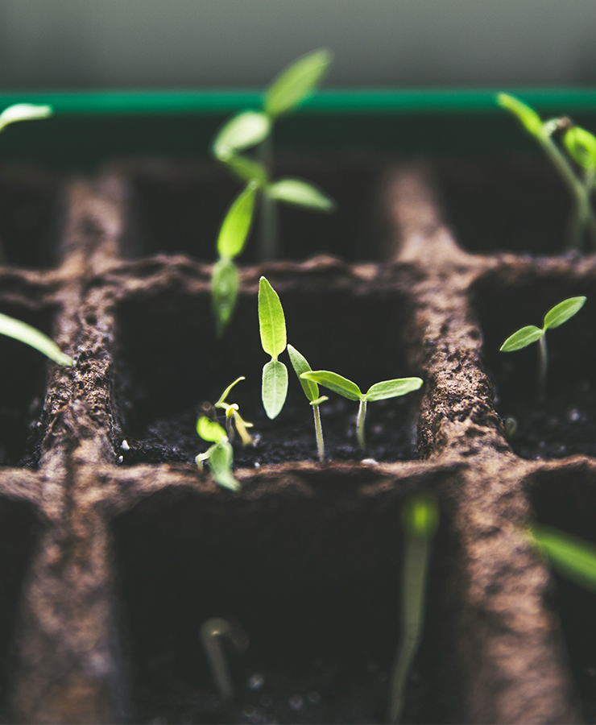
Paljonko yksi verkkoartikkeli voi aiheuttaa päästöjä? Laske laskurilla!
Tiedätkö, millaiset ympäristövaikutukset verkossa julkaistu artikkeli voi aiheuttaa ja miten päästöjä voi pienentää? Testaa hiilidioksidipäästöjä simuloivalla laskurilla!
Lue lisää

Slide 33

Yhä useampi ruotsalainen media tekee maksullisia uutiskirjeitä – voisiko sama toimia Suomessa? Näin kustantajat vastaavat
Uutiskirjeet ovat monille lehdille tärkeä tapa tavoittaa ja sitouttaa lukijoita, mutta harvalle ne tuovat tuloja. Ruotsissa yhä useammat erikoislehdet ovat alkaneet veloittaa uutiskirjeistään. Pitäisikö Suomen ottaa ruotsalaisista medioista mallia?
Lue lisää
Kuva: Trendi
Kuva: Alko
Kuva: Unsplash

Slide 34

Huippusuosittu Mediakortit.fi-palvelu on uudistunut!
Uudistuneessa Mediakorttipalvelussa tieto on selkeämmin esillä, hakuominaisuudet ovat monipuolisemmat ja vertailu on helpompaa.
Kaikki tieto on saatavilla ilman tunnuksia suomeksi ja englanniksi!
Tutustu palveluun

Slide 35

Lue lisää uutiskirjeestä!
Jos haluat lukea lisää alan kuulumisista,
tilaa aikakausmedioiden ajankohtaiset jutut sähköpostiisi täältä!
Kuva: Anniina Nissinen

